Slide 1
Ingeniería del Software
Edwin José Hernández
edwinjose.hernandez@uptc.edu.co

Slide 2
Importancia
En 2016 un informe de Uniempresarial determina que Colombia necesita ingenieros de software, ya que de los 66 mil profesionales que se gradúan al año en esta disciplina, “14 mil se enfocan en las TIC y solo 5.700 se dedican al desarrollo de software.”
La mayor demanda son “aquellos con cualificaciones altamente especializadas, como es el caso de los Ingenieros de Sistemas con experiencia como programadores y desarrolladores”.

Slide 3
Importancia
En Colombia existe más de cien programas de pregrado, especialización y maestría en Ingeniería de Software e Ingeniería de Sistemas. Los estudiantes recién graduados de estas carreras presentan una tasa de vinculación del 88,10% y un salario de entrada de $1.916.040.

Slide 4
Presentación
La Ingeniería de software hace referencia a los principios, métodos, herramientas y técnicas existentes para desarrollar y mantener software de alta calidad.
Es más que programación, el ingeniero de software se encarga de toda la gestión del proyecto, teniendo en cuenta factores como plazos determinados y presupuestos previstos.

Slide 5
Presentación
La ingeniería de software, por lo tanto, incluye el análisis previo de la situación, el diseño del proyecto, el desarrollo del software, las pruebas necesarias para confirmar su correcto funcionamiento y la implementación y mantenimiento del sistema.

Slide 6
Arquitectura
Un campo en la ingeniería de software es la arquitectura de sistemas, que consiste en determinar y esquematizar la estructura general del proyecto, diagramando su esqueleto con un grado relativamente alto de especificidad y señalando los distintos componentes que serán necesarios para llevar a cabo el desarrollo, tales como aplicaciones complementarias y bases de datos. Se trata de un punto fundamental del proceso, y es muchas veces la clave del éxito de un producto informático.

Slide 7
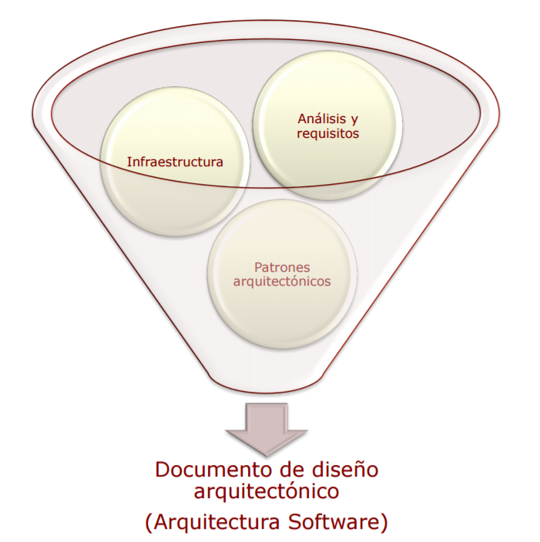
Diseño Arquitectónico
Diseño Arquitectónico. Tomado de http://www.lsi.us.es/docencia/get.php?id=5807

Slide 8
Ventajas Diseño
1. Comunicación con los usuarios.
2. Análisis del sistema.
3. Reutilización a gran escala.

Slide 9
Otras ventajas
Fuerza a los diseñadores a considerar aspectos de diseño claves en etapas tempranas del proceso.
Sirve como plan de diseño para negociar los requisitos del sistema y estructuras discusiones con clientes, desarrolladores y gestores.
Oculta detalles y permite centrarse en abstracciones claves del sistema.

Slide 10
Criterios
La arquitectura de software puede depender de:
Rendimiento: Se debe identificar las operaciones críticas, en un número de subsistemas, con tan poca comunicación entre ellos para priorizar el rendimiento.
Seguridad: Debe diseñarse para que las operaciones de seguridad se localicen en uno o pocos subsistemas, reduciendo costos y problemas de validación de seguridad.

Slide 11
Criterios
3. Disponibilidad: Se debe incluir componentes redundantes y que se pueda remplazar y actualizar sistemas, sin detener el sistema.
4. Mantenibilidad: Se debe usar componentes independientes que puedan modificarse con facilidad.

Slide 12
Trade offs
Conflictos potenciales entre criterios de calidad, por ejemplo, hay componentes que mejoran rendimiento pero empeora mantenibilidad.
Si ambos requisitos son importantes debe encontrarse una solución intermedia.

Slide 13
Proceso creativo
¿Hay alguna arquitectura genérica que pueda servir como “plantilla” para el sistema que se quiere diseñar?
¿Qué estilos arquitectónicos son apropiados para el sistema?
¿Cómo se evalúa el diseño?
¿Cómo se debería documentar la arquitectura de software?

Slide 14
Arquitecturas “Plantillas”
Si bien cada sistema es único, el mismo dominio de la aplicación, suele tener arquitectura similar.
https://eseida.wikispaces.com/file/view/Tema+4+-+Dise%C3%B1o+Arquitect%C3%B3nico.pdf

Slide 15
Infografía
http://definicion.de/ingenieria-de-software/
http://noticias.universia.net.co/estudiar-extranjero/noticia/2016/01/25/1135710/ingenieria-software-profesion-futuro.html
https://es.slideshare.net/jpbthames/diseo-arquitectnico-9443843

